Slide 1






我的梦●中国梦
你一言我一语，我们大家说梦想……

Slide 2

那么，我们国家的梦想又是什么呢？

Slide 3
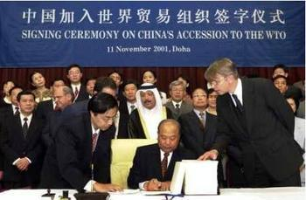
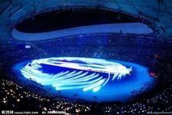
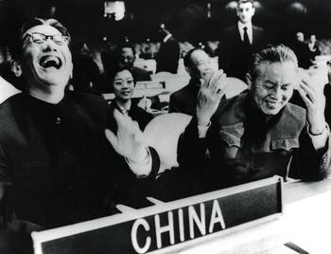

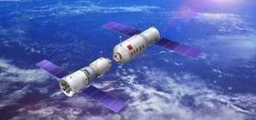

港澳回归梦
入世梦（加入WTO）
奥运梦
世博梦
航天梦
重返联合国梦

Slide 4



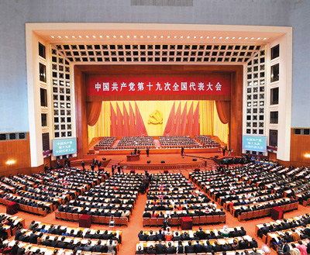

第11课 为实现中国梦而努力奋斗
一起谱写新时代的故事

Slide 5
01
引子：中国梦出场
02
经纬：追梦与筑梦
03
新曲：圆梦新时代
04
畅想：昂首新征程

Slide 6
01
引子：中国梦出场
02
03
04

Slide 7

中国梦出场
认真倾听
中国梦提出的时间、提出者及内涵

Slide 8
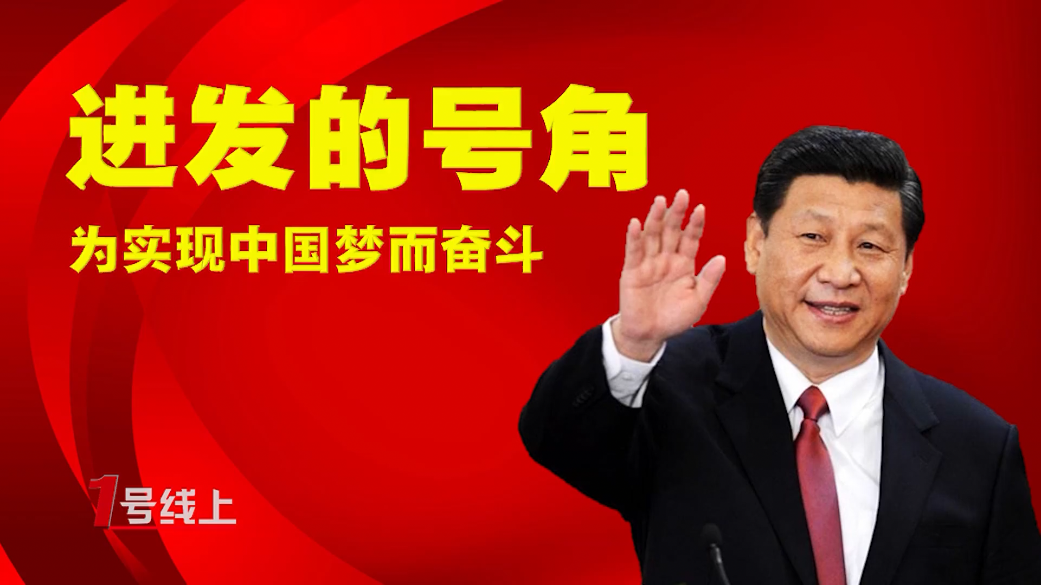
“现在大家也在讨论中国梦。何为中国梦？我以为，实现中华民族的伟大复兴，就是中华民族近代(以来)最伟大的中国梦。”
——习近平2012年11月在参观《复兴之路》展览时的重要讲话

Slide 9

中国梦
提出时间
提出者
基本内涵
实现路径
2012年11月
习近平
国家富强
民族振兴
人民幸福
必须走中国道路
必须弘扬中国精神
必须凝聚中国力量

Slide 10
比一比，看谁记得快
中国梦
提出时间
提出者
基本内涵
实现路径

Slide 11

国家富强
民族振兴
人民幸福

Slide 12
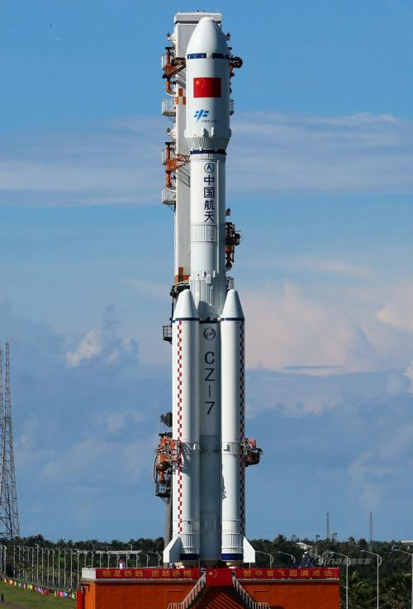

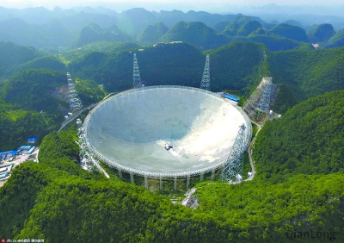
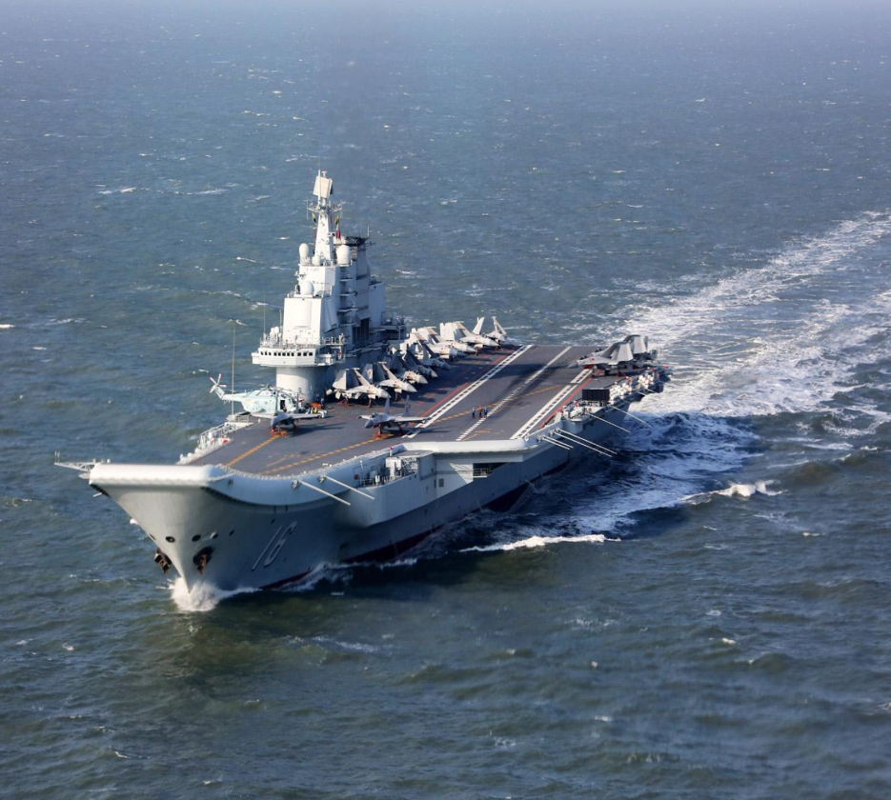
（1）中国梦是国家富强梦
国家不富强，就会被人欺侮；
国家强大，中国人在世界上就有价值、
有地位、有精神、有尊严
辽宁舰
长征七号
中国“天眼”

Slide 13

（2）中国梦是民族振兴梦
“民族振兴”，就是不允许任何其他民族对华人进行歧视，更不允许欺凌蹂躏。华人会活得更有尊严，受到公平的待遇。所以说，中国梦本质上是民族梦

Slide 14

（3）中国梦是人民幸福梦
国家好，民族好，人民才会好。中国梦的依靠在人民，发展也在人民，而个人之梦也只有寄托于国家之梦、民族之梦，梦想才能成真。

Slide 15
01
引子：中国梦出场
02
经纬：追梦与筑梦
03
04

Slide 16

实现中华民族的伟大复兴，就是中华民族近代以来最伟大的梦想，
1、为什么用“复兴”一词？（可以结合中国古代辉煌灿烂的历史）
2、为什么说这一梦想是近代以来最伟大的梦想？（联系中国近代各阶级的探索活动，并完成表格）
时 间 | 事 件 | 时 间 | 事 件
19世纪60 -90年代中期 |  | 1919-1949年
1898年 |  | 1949-1978年
1911年 |  | 1978年-至今
1915年

Slide 17

实现中华民族的伟大复兴，就是中华民族近代以来最伟大的梦想，
1、为什么用“复兴”一词？（可以结合中国古代辉煌灿烂的历史）

Slide 18
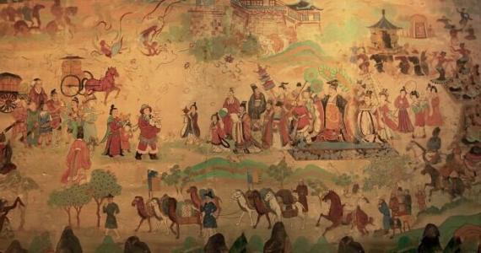






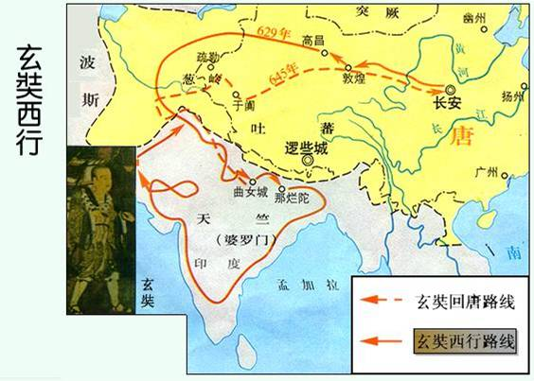
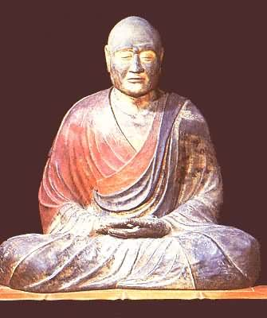



Slide 19
实现中华民族的伟大复兴，就是中华民族近代以来最伟大的梦想，
2、为什么说这一梦想是近代以来最伟大的梦想？（联系中国近代各阶级的探索活动）
时 间 | 事 件 | 时 间 | 事 件
19世纪60 -90年代中期 |  | 1919-1949年
1898年 |  | 1949-1978年
1911年 |  | 1978年-至今
1915年

Slide 20
从被动到自主的近(现)代化探索
追 梦
时 间 | 事 件 | 时 间 | 事 件
19世纪60 -90年代中期 | 洋务运动 | 1919-1949年 | 新民主主义革命
1898年 | 戊戌变法 | 1949-1978年 | 社会主义革命与建设
1911年 | 辛亥革命 | 1978年-至今 | 建设中国特色社会主义
1915年 | 新文化运动
筑 梦
中共领导人民
独立解放梦
地主阶级洋务派
自强求富梦
资产阶级维新派
变法维新梦
中共领导人民
民族复兴梦
资产阶级革命派
民主共和梦
激进民主主义者
民主科学梦

Slide 21
01
引子：中国梦出场
02
经纬：追梦与筑梦
03
新曲：圆梦新时代
04

Slide 22


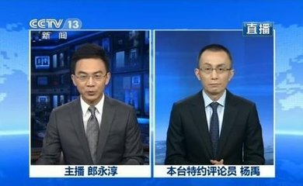


我是小小新闻解读员
【两个一百年】
【三个必须】
【四个全面】
【五大“新发展理念” 】

Slide 23
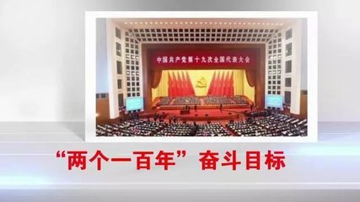

Slide 24

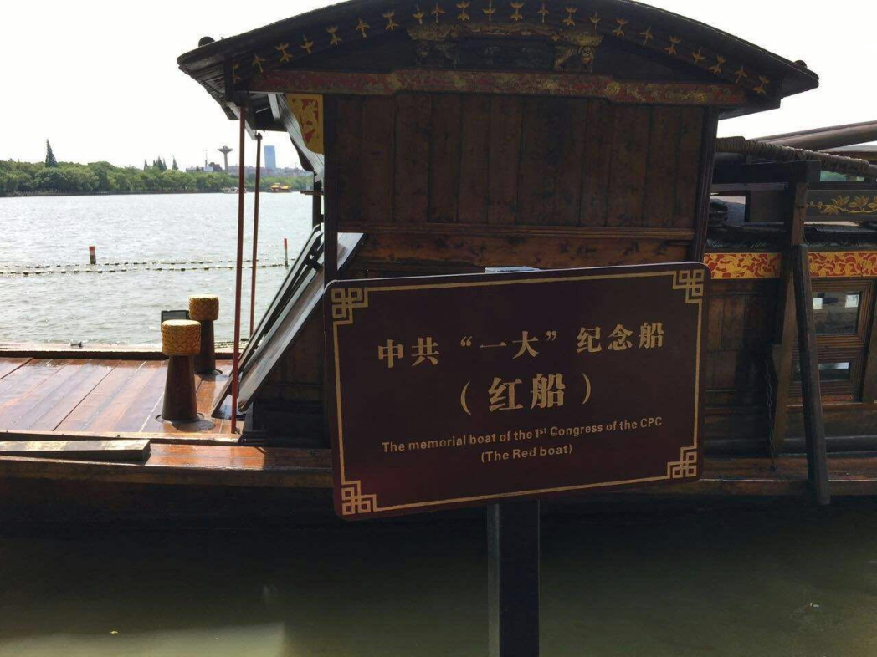
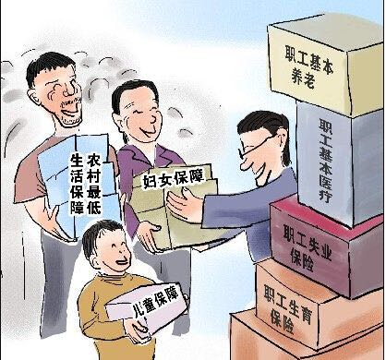

Slide 25

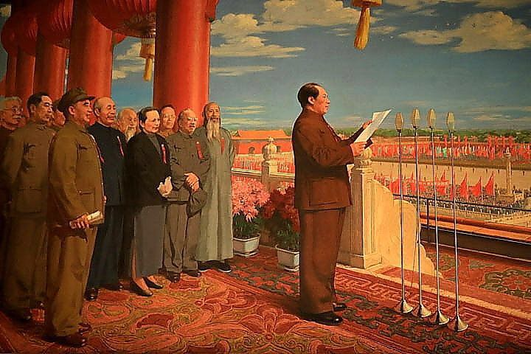

Slide 26



Slide 27


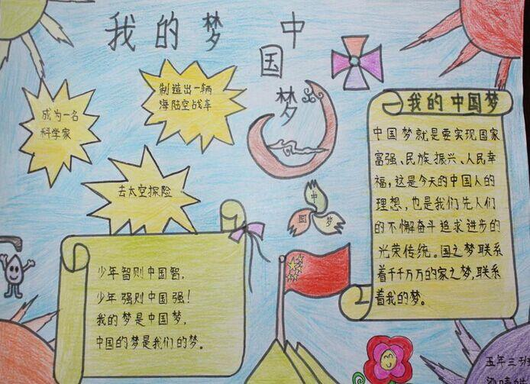
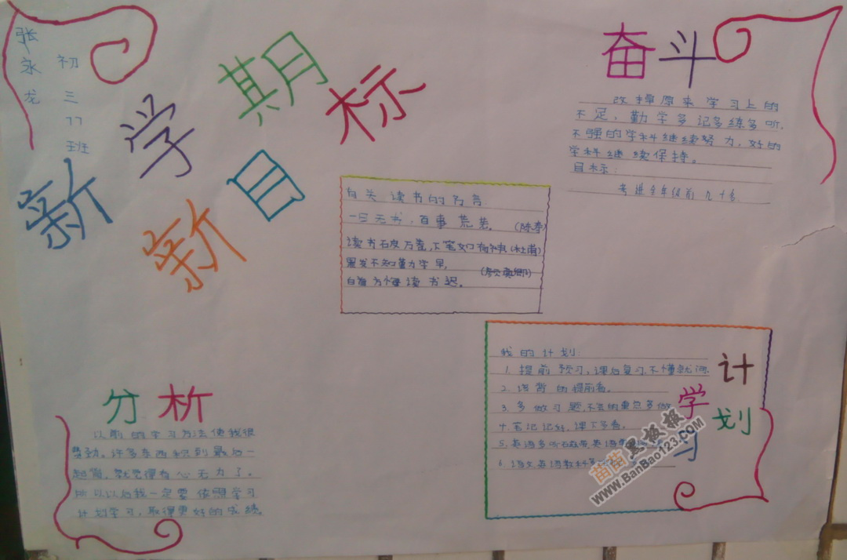

Slide 28

【两个一百年】
【三个必须】
【四个全面】
【五大“新发展理念” 】

Slide 29
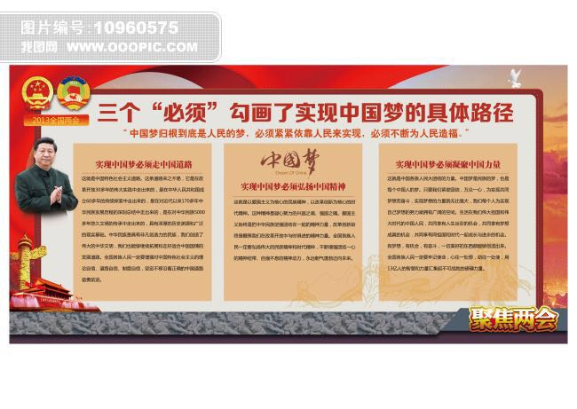

Slide 30
途径“三个必须”
必须走中国道路
必须弘扬中国精神
必须凝聚中国力量

Slide 31
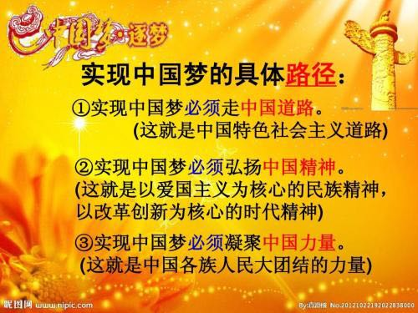

Slide 32


Slide 33


Slide 34
“四个全面”战略布局
全面建成
小康社会
全面
依法治国
“四个全面”
战略布局
全面
深化改革
全面
从严治党

Slide 35

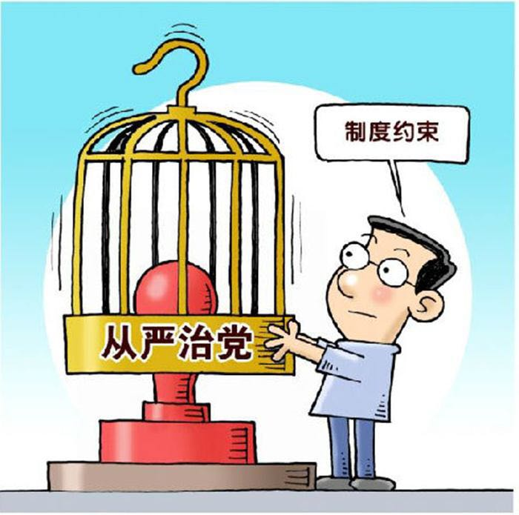
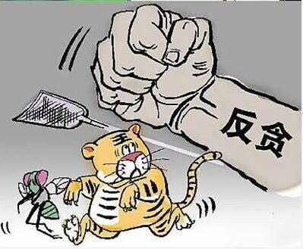

Slide 37


Slide 38


Slide 39


Slide 40
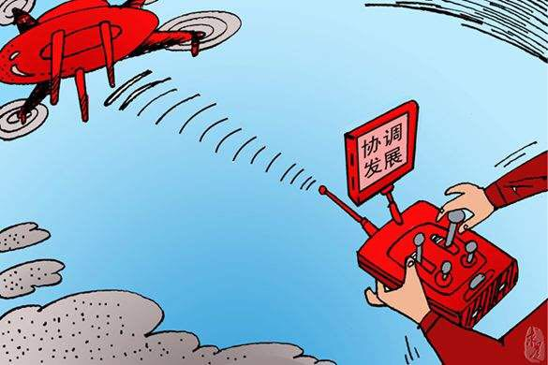

Slide 41


Slide 42


Slide 43


Slide 44
颗粒归仓
怎样实现中国梦
“两个一百年”奋斗目标
“三个必须”实现路径
“四个全面”战略布局
五大
“新发展理念”

Slide 45
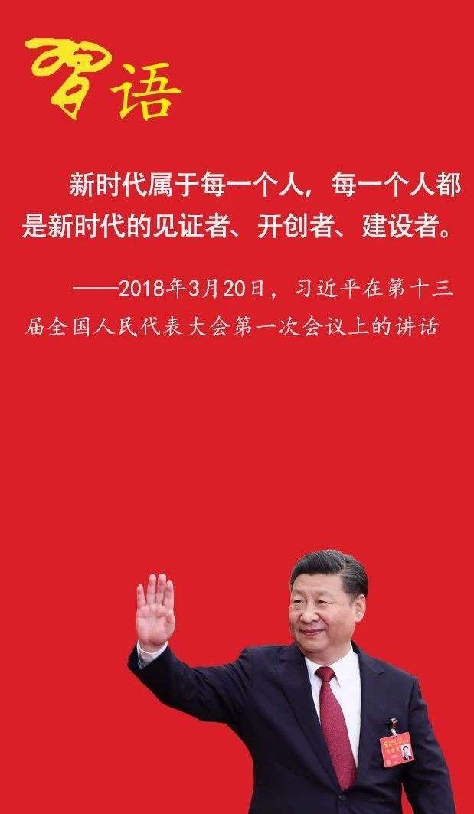

Slide 46
01
引子：中国梦出场
02
经纬：追梦与筑梦
03
新曲：圆梦新时代
04
畅想：昂首新征程

Slide 47
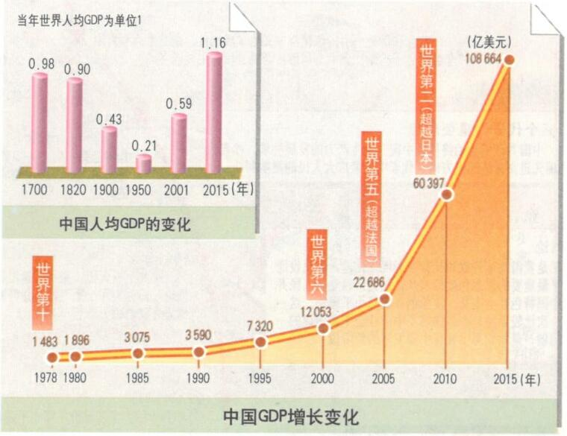
中国取得了举世瞩目的辉煌成就、正以昂扬姿态屹立在世界东方，时代需要、也比以往任何时代都可能实现“中国梦”的目标……进入“深水区”的改革必然要改变“摸着石头过河”、“走一步、看一步”的初期改革发展方式……可以预见，国家未来所有重大战略，都将是实现这一目标的具体行动部署。
——任平《“什么是中国梦、怎样实现中国梦”：中国特色社会主义当代出场的根本旨趣》，《马克思主义研究》2014年第6期

Slide 48
从“摸着石头过河”到新时代“顶层设计“
中国梦的提出与习近平新时代
中国特色社会主义思想形成过程
邓小平理论形成过程
时间 | 会议(事件) | 内容
1978 | 中共十一届三中全会 | 提出改革开放
1982 | 中共十二大 | 提出建设有中国特色的社会主义
1987 | 中共十三大 | 提出社会主义初级阶段基本路线
1992 | 南方谈话 | 进一步解放思想，加快改革
1992 | 中共十四大 | 提出建立社会主义市场经济体制
1997 | 中共十五大 | 确立为党的指导思想
时间 | 会议(事件) | 内容
2012 | 中共十八大 | 确立“两个一百年”奋斗目标
2012 | 参观《复兴之路》展览 | 提出中国梦
2013 | 十二届全国人大一次会议 | 阐述中国梦宏伟蓝图
2013 | 中共十八届三中全会 | 决定全面深化改革
2014 | 中共十八届四中全会 | 决定全面推进依法治国
2014 | 习近平调研江苏 | 强调全面从严治党 形成“四个全面”战略布局
2015 | 中共十八届五中全会 | 提出五大新发展理念
2017 | 中共十九大 | 确立习近平新时代中国特色社会主义思想为党的指导思想

Slide 49
你知道新时代我国经济建设取得哪些重大成就？

Slide 50
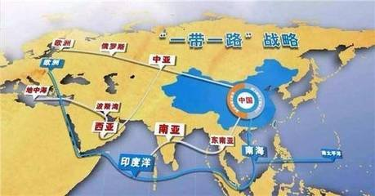
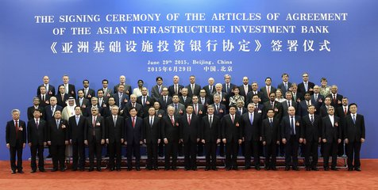


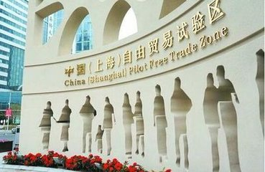
对外开放
深入实施“一带一路”建设
筹建和成立亚洲基础设施投资银行
加快自由贸易试验区建设
推进人民币国际化进程

Slide 51
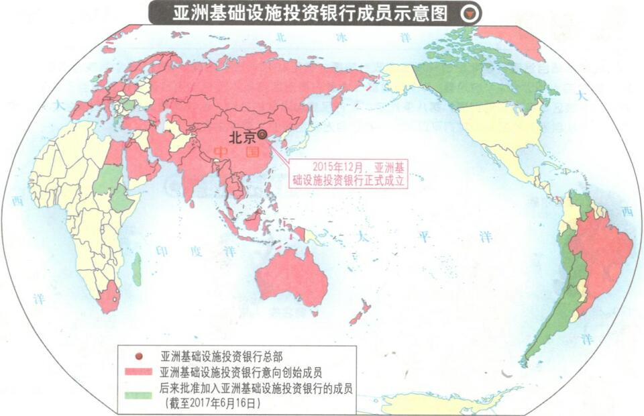
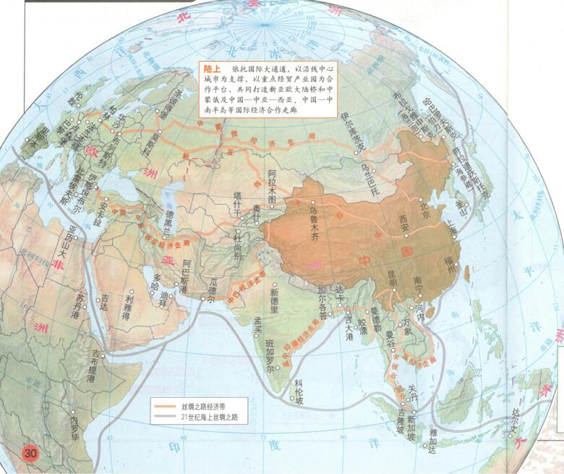
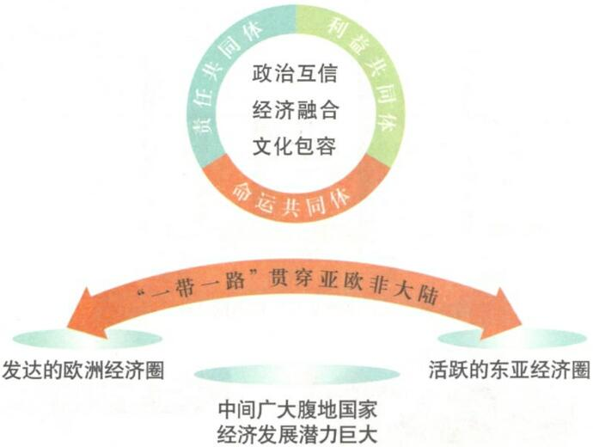
中共十八大以来，我国取得的新成就
中国
向世界辐射
为圆梦提供雄厚的物质基础
· 构建开放型
经济新体制
· “一带一路”
建设
· 亚投行
· 自贸区
· 人民币国际化
……

Slide 52


Slide 53
中国梦·我的梦
实现中华民族伟大复兴的中国梦，是民族的梦，也是每个中国人的梦。作为新时代的中学生，你能为中国梦的实现做出哪些努力？

Slide 54
什么是中国梦、怎样实现中国梦
中华民族伟大复兴
“两个一百年”奋斗目标
“三个必须”实现路径
“四个全面”战略布局
五大
“新发展理念”
国家富强
民族振兴
人民幸福

Slide 55

故今日之责任，不在他人，而全在我少年
少年智则国智，少年富则国富，
少年强则国强，少年独立则国独立，
少年自由则国自由，少年进步则国进步，
少年胜于欧洲，则国胜于欧洲，
少年雄于地球，则国雄于地球。
美哉我少年中国，与天不老！
壮哉我中国少年，与国无疆！

